Slide 1
Aplicações Web I IntroduçãO ao HTML5

Slide 2
História do HTML
1991
HTML primeira publicação
1995
HTML 2.0
Depois de HTML 4.1 foi lançado , o foco mudou para XHTML e suas normas mais rigorosas .
1997
HTML 3.2
1999
HTML 4.01
XHTML 2.0 teve normas ainda mais rigorosas do que 1,0 , rejeitando web Páginas que não cumprissem . Ele gradualmente caiu em desgraça e foi completamente abandonado em 2009 .
2000
XHTML 1.0
2002 -2009
XHTML 2.0
HTML5 é muito mais tolerante e pode lidar com todas as marcações a partir das versões anteriores.
2012
HTML5
Embora HTML5 foi oficialmente publicado em 2012, que tem estado em desenvolvimento desde 2004 .

Slide 3





Primeiros navegadores web

Slide 4
O que é HTML5?
HTML5 é a versão mais recente do HTML, só recentemente Ganhando apoio parcial pelos fabricantes de navegadores web.
Ele incorpora todas as funcionalidades das versões anteriores do HTML , incluindo o XHTML mais rigorosa .

Slide 5
O que é HTML5?
Ele adiciona um conjunto diferente de novas ferramentas para o desenvolvedor web para usar .
Ele ainda é um trabalho em andamento.
Nem todos os navegadores suportam html5.
Serão muitos anos - talvez não até 2018 ou mais tarde - antes de ser totalmente definida e apoiada

Slide 6
Metas do HTML5
Suporte a todas as páginas existente. Com HTML5, não há nenhuma exigência para voltar e rever sites mais velhos.
Reduzir a necessidade de plugins externos e scripts para mostrar o conteúdo do site.
Melhorar a definição semântica (isto é, significado e propósito ) de elementos da página.

Slide 7
Metas do HTML5
Faça a renderização do conteúdo web universal e independente do dispositivo que está sendo usado.
Documentos da Web manipular erros de uma forma melhor e mais consistente.

Slide 8
Novos elementos no HTML5
<article>
<aside>
<audio>
<canvas>
<datalist>
<figure>
<figcaption>
<footer>
<header>
<hgroup>
<mark>
<nav>
<progress>
<section>
<source>
<svg>
<time>
<video>
Estes são apenas alguns dos novos elementos introduzidos no HTML5. Iremos explorar cada uma dessas Durante este curso .

Slide 9
Outros novos recursos doHTML5
* Built-in suporte de áudio e vídeo (sem plugins);
* Controles de formulário avançados e atributos;
* Os Canvas ( uma forma de chamar diretamente em uma página web ) Arraste e funcionalidade Gota
* Suporte para CSS3 (a versão mais recente e mais poderosa do CSS)
* Recursos mais avançados para desenvolvedores web, como o armazenamento de dados e aplicações offline .

Slide 10
Primeiro olhe para o html5
Lembre-se a declaração DOCTYPE de XHTML ?
<!DOCTYPE html PUBLIC "-//W3C//DTD XHTML 1.0 Transitional//EN"
"http://www.w3.org/TR/xhtml1/DTD/xhtml1-transitional.dtd">
Em HTML5, existe apenas uma possibilidade de declaração DOCTYPE e ela é
simples
<!DOCTYPE html>
Apenas 15 caracteres!
O DOCTYPE informa ao navegador e versão Qual o tipo de documento que esperar. Esta deve ser a última vez que o DOCTYPE é sempre alterado. A partir de agora , todas as futuras versões do HTML irá usar essa mesma declaração simplificada.

Slide 11
O elemento <html>
Isto é o que o elemento <html> parecia em XHTML :
<html xmlns="http://www.w3.org/1999/xhtml" xml:lang=“pt-br" lang=“pt-br">
Agora, no HTML5 simplificado para a apenas esta linha:
<html lang=“pt-br">
O atributo lang no elemento < html> declara o idioma que o conteúdo da página é . Embora não seja estritamente necessário, ele deve sempre ser especificado , uma vez que pode ajudar os motores de busca e leitores de tela .
Cada um dos principais idiomas do mundo tem um código de dois caracteres , por exemplo, Espanhol = "es" , Francês = " fr" , Alemão = "de" , o chinês = " zh " , árabe = "ar" .

Slide 12
A seção <head>
Aque esta uma típica seção <head> em xhtml:
<head>
<meta http-equiv="Content-type" content="text/html; charset=UTF-8" />
<title>My First XHTML Page</title>
<link rel="stylesheet" type="text/css" href="style.css" />
</head>
E na versão HTML5
<head>
<meta charset="utf-8">
<title>My First HTML5 Page</title>
<link rel="stylesheet" href="style.css">
</head>
Observe a declaração simplificada conjunto de caracteres , o mais curto texto do link CSS folha de estilo, e a remoção do arrasto barras para estas duas linhas.

Slide 13
Página básica em html5
Colocar as seções anteriores juntos, e agora adicionando as tags <body> seção e fechamento , temos a nossa primeira página web completa em HTML5 :
<!DOCTYPE html>
<html lang=“pt">
<head>
<meta charset="utf-8">
<title>CEP – IPW (INTERNET E PROGRAMAÇÃO PARA WEB)</title>
<link rel="stylesheet" href="style.css">
</head>
<body>
<p>PRIMEIRO EXERCICIO COM HTML5!</p>
</body>
</html>
Agora abra a página no navegador e veja como ficou.

Slide 14
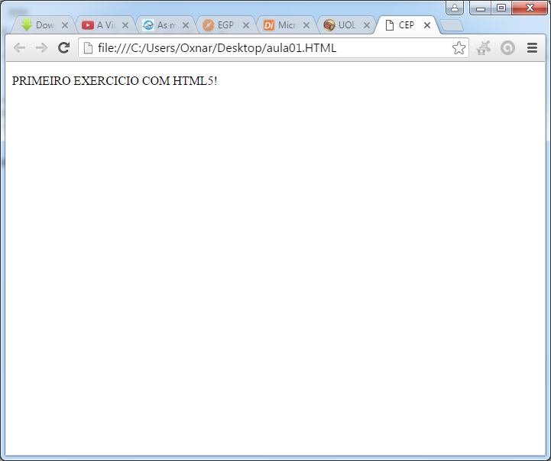
Visualizando sua página html5
Mesmo que usamos HTML5 , a página parece exatamente o mesmo em um navegador web como seria. Sem olhar para o código-fonte , os visitantes da web não vai saber qual versão do HTML que a página foi criada.

Slide 15
PLANEJE O QUE SERÁ EXIBIDO NO SITE, SEMPRE.
QUEM PLANEJA, ALMEJA!

Slide 16
PADRONIZE A SUA PROGRAMAÇÃO.

Slide 17
<tag> | O que a tag faz
<html> </html> | Inicio e fim do documento em html
<head> </head> | Inicia e finaliza o cabeçalho
<title> </title> | Inicia e finaliza o titulo da página
<link> </link> | Chamada para scripts ou páginas de estilos
<style> | Usada para escrever CSS dentro do documento HTML.

Slide 18
<tag> | O que a tag faz
<script> </script> | Define um script interno ou link para um script externo. A linguagem de script é JavaScript.
<noscript> </noscript> | Define um conteúdo alternativo a ser exibido quando o navegador não suporta scripts.
<template> </template> | Container para conteúdo no lado cliente instanciado em tempo de execução usando JavaScript.

Slide 19
<tag> | O que a tag faz
<body> </body> | Inicio e fim do corpo do documento.
<section> </section> | Define a seção do Documento.
<nav> </nav> | Define a barra de navegação.
<aside> </aside> | Define um conteúdo reservado do resto do conteúdo da página. Se for removida, o conteúdo restante ainda fazem sentido.

Slide 20
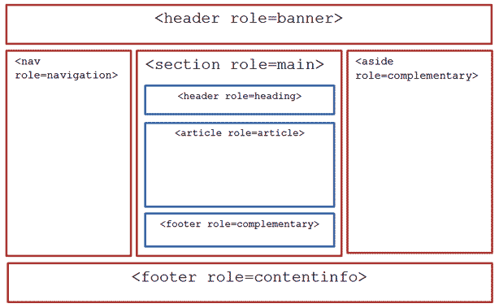

Slide 21
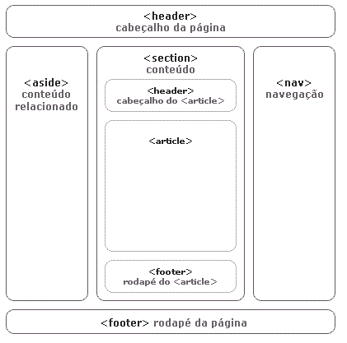

Slide 22
<tag> | O que a tag faz
<h1>,<h2>, <h3>,<h4>, <h5>,<h6> | São elementos que representam os seis níveis de titulos de cabeçalhos dos documentos. Um elemento título descreve brevemente o tema da seção.
<header> </head> | Define o cabeçalho de uma página ou seção. Muitas vezes contém um logotipo, o título do site e uma menu de navegação do conteúdo.

Slide 23
<tag> | O que a tag faz
<footer> </footer> | Define o rodapé de uma página ou seção. Muitas vezes contém um aviso de copyright, alguns links para informações legal ou endereços para dar feedback.
<address> | Define uma seção que contém informações de contato, como endereço e telefone.

